Slide 1
Estructuras de Datos
Arles Rodríguez
arlese.rodriguezp@konradlorenz.edu.co
Semillero de Maratones de Programación

Slide 2

Estructuras de Datos
Medio para almacenar y organizar datos:
Ofrece un mecanismo para almacenar datos
Unas operaciones específicas que pueden ser más eficientes para cada caso.

Slide 3
En esta parte I
Arreglos
ArrayList
Stack
Queue
PriorityQueue
Pair
Deque
Set (TreeSet)
Map (TreeMap)

Slide 4
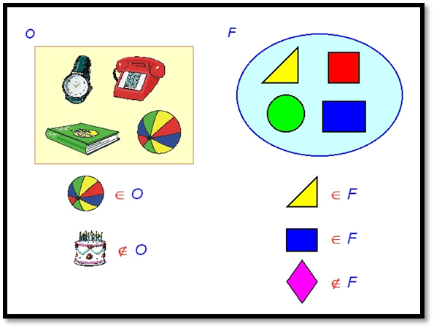
Set (TreeSet)

Slide 5


Set
Representan conjuntos con la ventaja de que los datos al insertarse quedan ordenados:
Internamente es un árbol de búsqueda balanceado.
Realiza operaciones de inserción, búsqueda y borrado de forma eficiente.
No almacena valores repetidos.

Slide 6
Métodos:
add(data): Inserta el valor data en el TreeSet.
remove(data): Elimina el elemento data del TreeSet.
clear(): Elimina todos los elementos del TreeSet.
contains(data): Retorna un boolean que indica si el elemento data se encuentra en el TreeSet.
isEmpty(): Retorna un boolean que indica si el TreeSet tiene elementos o no.
size(): Retorna el número de elementos que se encuentran en el TreeSet.
first(): Retorna el elemento más pequeño que se encuentra en el TreeSet.
last(): Retorna el elemento más grande que se encuentra en el TreeSet.
pollFirst(): Retorna y elimina el elemento más pequeño del TreeSet.
pollLast(): Retorna y elimina el elemento más grande del TreeSet.
addAll(Collection<? extends E> c) //union
retainAll(Collection<?> collection) //intersección
subSet(Object fromElement, Object toElement) //subconjunto toca castear

Slide 7

Recorrer TreeSet:

Slide 8
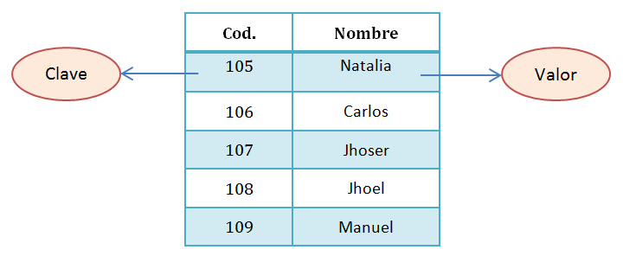
TreeMap
Almacena valores de la forma llave valor de forma ordenada.
Utiliza también un árbol de búsqueda balanceado.
NO almacena llaves repetidas.

Slide 9

TreeMap
put(key, value): Asocia value con la Clave key dentro del mapa.
get(key): Retorna el valor asociado a key dentro del TreeMap.
remove(key): Elimina el par Clave/Valor asociado a key del TreeMap
clear(): Elimina todos los pares del TreeMap.
containsKey(data): Retorna un boolean que indica si el elemento data se encuentra almacenado como una Clave en el TreeMap.
isEmpty(): Retorna un boolean que indica si el TreeMap tiene pares Clave/Valor o no.
size(): Retorna el número de pares Clave/Valor que se encuentran en el TreeMap.

Slide 10
Thank you!
Questions?

